Slide 1


Guida pratica
Come si vota

Slide 2
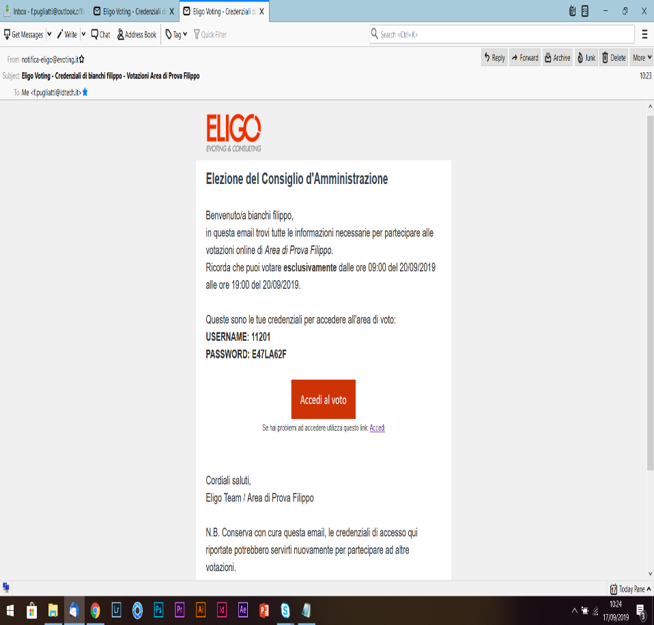

Ricevi le credenziali di accesso
Qualche giorno prima del voto riceverai
le credenziali di accesso (username e password) ed il link per collegarsi all’area di voto (pulsante rosso)
Oggetto: Eligo Evoting - Credenziali di nomecognome - Votazione titolo
Mittente: notifica-eligo@evoting.it
Potrai accedere solo a votazioni aperte, negli orari indicati nell’email
Se non hai ricevuto l’email:
-Verifica nella casella di SPAM
-Contatta la commissione elettorale ai seguenti contatti: xyz@info.it o al numero xyz per verificare la tua email ed eventualmente rigenerare le credenziali

Slide 3
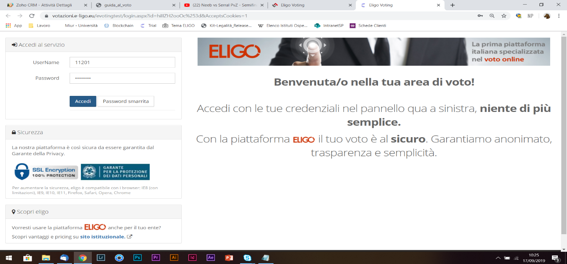
Accedi all’area di voto
Per accedere alla piattaforma ELIGO
inserire la username e password ricevuti nel form in alto a sinistra
Se si inseriscono le credenziali di accesso con “copia/incolla“, fare attenzione a copiare esclusivamente i caratteri privi dello spazio prima e/o dopo.
Cliccare sul “Accedi“.

Slide 4
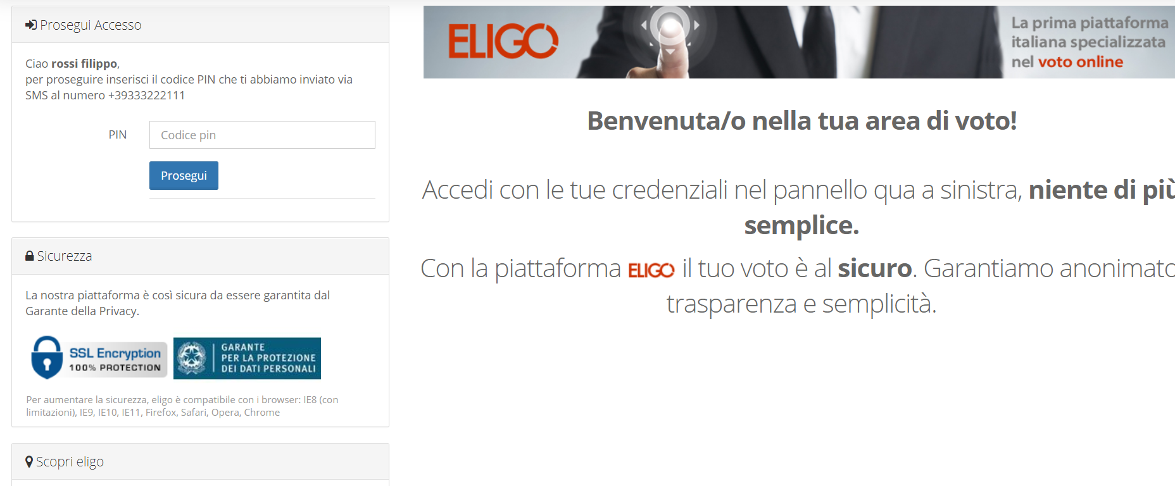
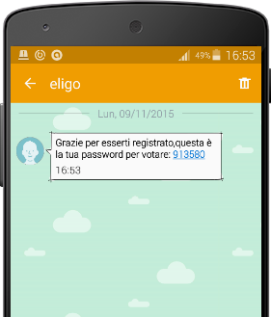
Strong Authentication
Per aumentare la sicurezza è utilizzato un accesso a doppia autenticatione. Dopo l’inserimento delle credenziali è richiesto un OTP (One time Passoword) inviato via SMS.
Se caso non si ricevesse il codice verificare la correttezza del numero o contattare immediatamente l’organo predisposto

Slide 5
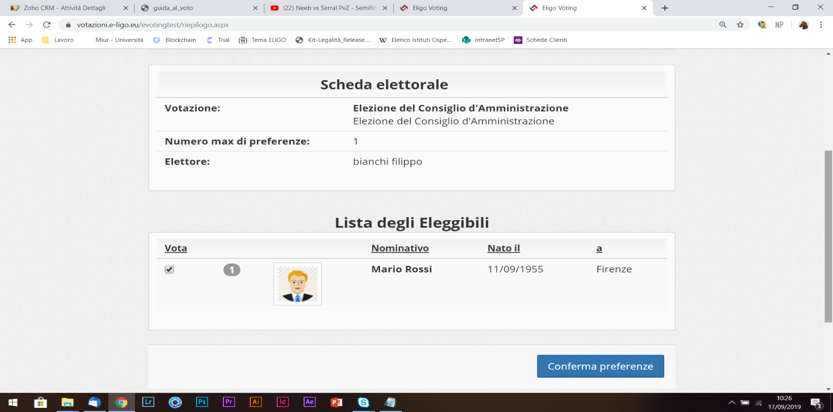
Esprimi il tuo voto
Verrà visualizzata la scheda o le schede da votare.
Per esprimere il voto selezionare il bottoncino relativo al candidato scelto per assegnare la/le preferenze. Ri-premi per deselezionare il candidato e selezionarne un altro
Cliccare “Conferma preferenze“

Slide 6
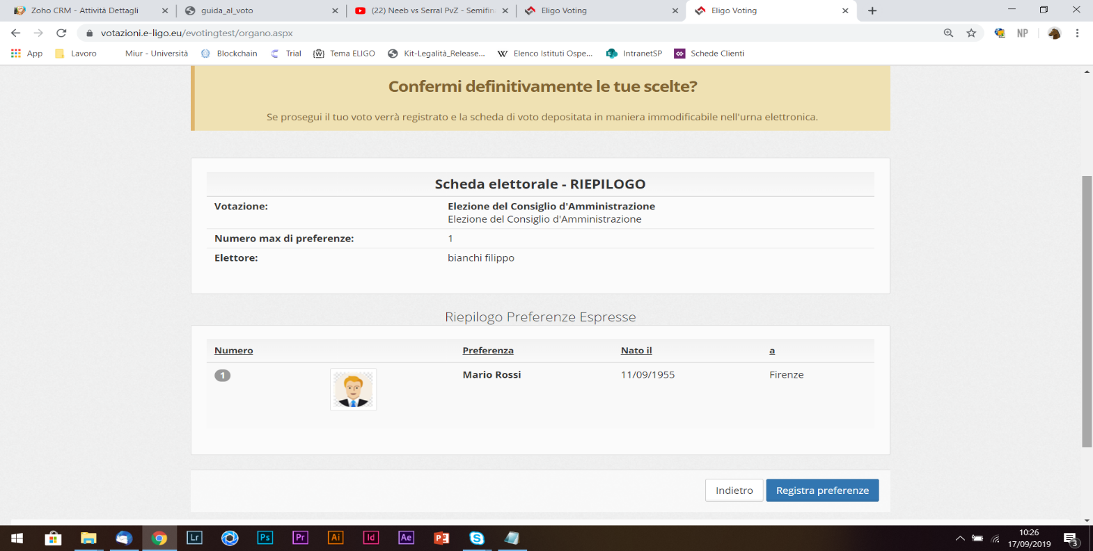
Conferma il tuo voto
Una volta assegnato il voto, viene
presentata la pagina di riepilogo del voto.
Il voto viene inserito nell’urna digitale, solo dopo questo passaggio.
Premendo su «Registra Preferenze» il voto diventa immodificabile

Slide 7
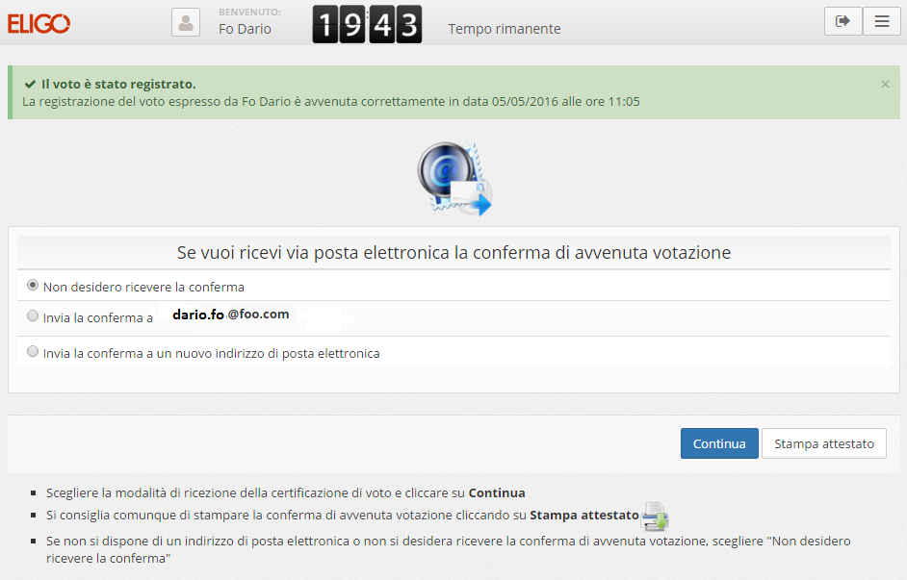
Votazione eseguita
Una volta confermato il voto, comparirà il messaggio che il voto è stato registrato.
NON chiudere il browser o spegnere il PC
Cliccare “Continua“ per terminare l’operazione di voto o passare alla scheda successiva.
E’ possibile anche ricevere via email o stampare la conferma di
avvenuta votazione selezionando l’opzione relativa

Slide 8
Domande e Risposte
Come fa ELIGO ad assicurare la sicurezza e segretezza del voto?
L’elettore accede al sistema attraverso la combinazione del suo nome utente e della password. Può accedere più volte al sistema di votazione online attraverso la password ma può votare solamente una volta in modo definitivo. Infatti, per poter votare, devono essere generate le credenziali per l’accesso all’area. Una volta votato, le credenziali vengono cancellate per impedire il doppio voto.
Posso ricevere una nuova password?
I dati d'accesso dell'elettore vengono generati automaticamente e in modo sicuro utilizzando diversi
algoritmi di sicurezza. Per questo motivo e per ragioni di sicurezza non è possibile generarli manualmente.
Tuttavia se ha perso la lettera/email contenente i dati di accesso, sarà possibile richiedere all'organizzatore dell'elezione che vengano generate e inviate nuove credenziali di accesso.
l sistema ELIGO impedisce il doppio voto controllando che l’elettore non abbia già votato.
Il sistema di voto on line ELIGO separa il voto dal votante?
Si. ELIGO, in caso di votazione segreta, separa il voto dal votante (l'urna elettorale è separata dalla lista elettorale).
In questo modo è assicurata l’assoluta segretezza del voto e l’impossibilità di risalire dal voto all'elettore e viceversa.

Slide 9
Domande e Risposte
I server che ospitano i dati vengono gestiti da ELIGO?
No. ELIGO lavora su Cloud ARUBA certificato per la sicurezza e continuità del suo servizio. Inoltre i dati sono completamente gestiti nel rispetto della GDPR
I dati dell'elezione vengono utilizzati da ELIGO anche dopo l'elezione?
No. I dati non verranno mai utilizzati per motivi diversi da quelli della votazione stess.
Tutti i dati personali vengono cancellati dopo 30 conclusa l'elezione.
Cosa succede se durante la votazione si spegne accidentalmente il PC oppure si chiude il browser?
Finché non è stata effettuata la conferma della votazione il votante può accedere e concludere l’espressione del voto.
Cosa succede se il votante esprime un numero di preferenze superiore al consentito?
Il sistema ELIGO segnala l’errore, e impedisce il voto facendo ripetere la votazione.
È previsto il time-out?
Sì. Qualora il sistema non registri movimenti per 20 minuti, viene interrotta automaticamente la votazione,
che può poi, ovviamente, ripartire dall’inizio.

Slide 10
Grazie per l’attenzione!
Contatti:
info@info
2222222222

